Slide 1

Sample Team

Slide 2
02- Introduccion a la programación Backend

Slide 3
MODELO OSI

Slide 4

SOT - DEV
Concepto
El modelo OSI es un modelo de red descriptivo o modelo de interconexión de sistemas abiertos. El cual establece 7 niveles de red con funcionalidades específicas, las cuales se comunican entre sí y trabajan en conjunto.
Está conformado por siete niveles, cada uno de los cuales es una fase por la que los datos viajan entre un dispositivo y otro. Este modelo en sí, es una estructura, un marco de referencia que da la pauta de cómo debe constituirse la interconexión en un sistema de red. Lo cual ayuda a programadores y administradores de red a reducir problemas en la misma.
CONFIDENCIAL - EDRANS INTERNAL ONLY

Slide 5
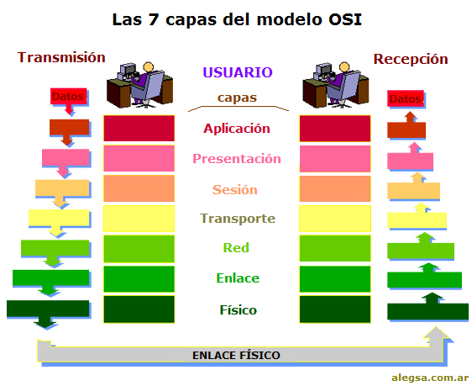
SOT - DEV
Concepto
CONFIDENCIAL - EDRANS INTERNAL ONLY

Slide 6
SOT - DEV
Concepto
Cada una de las capas cumple una función específica y distinta de las demás.
Esta división en capas divide la comunicación de la red en partes más chicas y sencillas.
Permite el desarrollo y soporte de productos de distintos fabricantes, favorece que los distintos software y hardware se comuniquen entre sí y también logra que se puedan realizar cambios más eficientes en cualquier nivel sin que se afecten las demás.
CONFIDENCIAL - EDRANS INTERNAL ONLY

Slide 7
SOT - DEV
Concepto
Sólo es un modelo, no una arquitectura de red
Cada capa provee un servicio a la capa superior
Cada capa dialoga con su homóloga en el dispositivo remoto por medio de cabeceras que se van agregando a los datos
Un protocolo es la implementación de la lógica de una capa
Uno o más protocolos por capa
CONFIDENCIAL - EDRANS INTERNAL ONLY

Slide 8
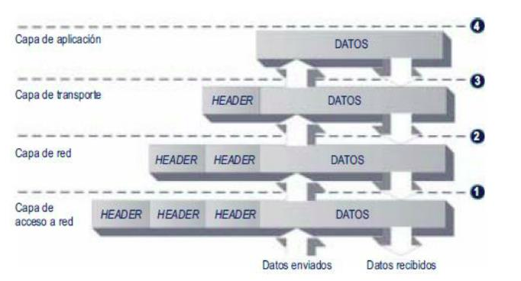
SOT - DEV
CONFIDENCIAL - EDRANS INTERNAL ONLY

Slide 9
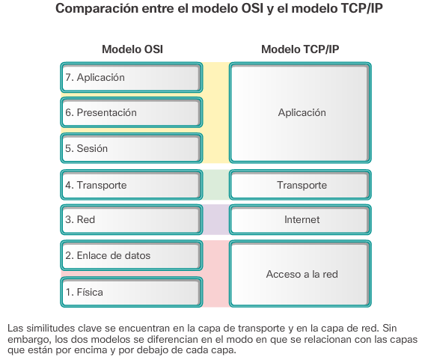
SOT - DEV
Concepto
CONFIDENCIAL - EDRANS INTERNAL ONLY

Slide 10
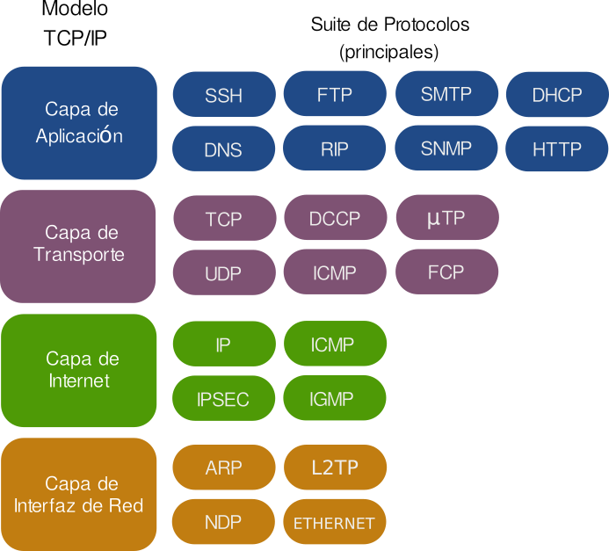
SOT - DEV
CONFIDENCIAL - EDRANS INTERNAL ONLY

Slide 11
SOT - DEV
Capa Acceso a la red
Es la que maneja las partes físicas del envío y recepción de datos mediante el cable Ethernet, la red inalámbrica, la tarjeta de interfaz de red, el controlador del dispositivo en el equipo, etcétera.
Capa de Internet
También denominada capa de red, controla el movimiento de los paquetes alrededor de la red. Se maneja principalmente con el protocolo IPv4
CONFIDENCIAL - EDRANS INTERNAL ONLY

Slide 12
SOT - DEV
Capa de transporte
Es la que proporciona una conexión de datos fiable entre dos dispositivos. Se encuentran definidos los protocolos TCP y UDP principalmente
Capa de Aplicación
La capa de aplicaciones es el grupo de aplicaciones que requiere comunicación de red. Es con lo que el usuario suele interactuar, como el correo electrónico y la mensajería. Como la capa inferior gestiona los detalles de la comunicación, las aplicaciones no tienen que preocuparse por ello.
CONFIDENCIAL - EDRANS INTERNAL ONLY

Slide 13
Protocolo IP

Slide 14
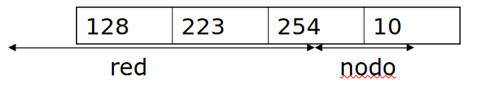
SOT - DEV
Concepto
La dirección IP es un conjunto de números que identifica, de manera lógica y jerárquica, a una interfaz en la red de un dispositivo
Es un numero de 32 bits (4 bytes)
Su estructura define 2 tipos de informacion: Por un lado la red a la cual pertenece el dispositivo y por otro lado el dispositivo. La division depende del tipo de red
CONFIDENCIAL - EDRANS INTERNAL ONLY

Slide 15
Concepto
SOT - DEV
Para saber si una direccion ip pertenece a una red, se utiliza la mascara de subred
La mascara de subred ayuda a hosts y routers a identificar la ubicacion de la red en donde se encuentra el host destino
Entonces una direccion IP siempre va acompañada de su mascara de subred, para su correcta identificacion.
La mascara de subred tiene 32 bits al igual que la direccion IP
CONFIDENCIAL - EDRANS INTERNAL ONLY

Slide 16
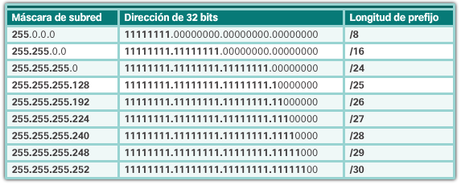
SOT - DEV
Concepto
La porcion de la red se compone exclusivamente de unos
La porcion del host se compone exclusivamente de ceros
CONFIDENCIAL - EDRANS INTERNAL ONLY

Slide 17
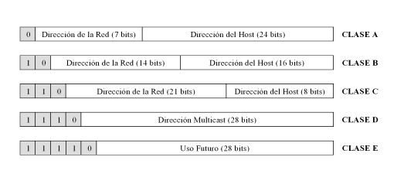
SOT - DEV
Concepto
Dependiendo del numero de hosts que se necesiten para cada red, las direcciones Ips se dividieron en las clases primarias A, B, C, D y E.
CONFIDENCIAL - EDRANS INTERNAL ONLY

Slide 18
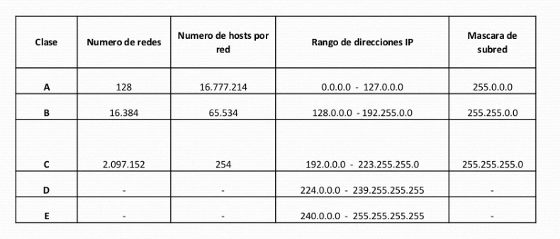
SOT - DEV
Concepto
CONFIDENCIAL - EDRANS INTERNAL ONLY

Slide 19
SOT - DEV
Concepto
Dentro del rango de direcciones de cada red IPv4, existen tres tipos de direcciones:
Dirección de red: El rango de dirección IPv4 de una red y la dirección más baja se reserva para la dirección de red.
Dirección de broadcast: Permite la comunicación a todos los host en la red. La dirección de broadcast utiliza la dirección más alta en el rango de la red.
Direcciones host: Cada host en la red posee una dirección única para que puedan llegar a él los paquetes destinados
CONFIDENCIAL - EDRANS INTERNAL ONLY

Slide 20
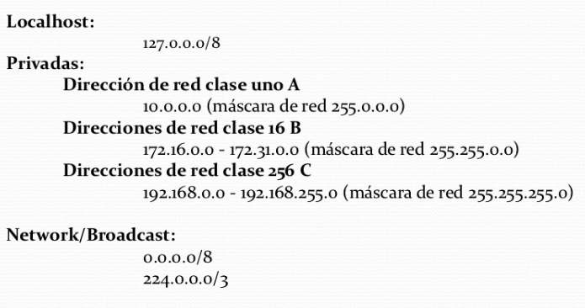
SOT - DEV
Concepto
No todas las direcciones comprendidas entre la 0.0.0.0 y la 255.255.255.255 son validas para un host. Algunas de ellas tienen significados especiales
CONFIDENCIAL - EDRANS INTERNAL ONLY

Slide 21
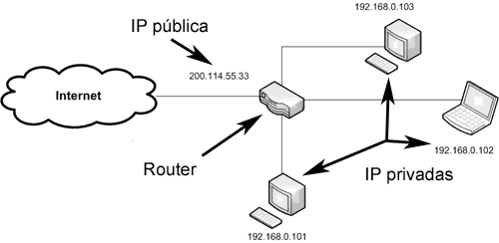
SOT - DEV
Concepto
IPs Publicas: para ser usadas en hosts con acceso a internet
IPs Privadas: Para ser usadas en una red interna privada
CONFIDENCIAL - EDRANS INTERNAL ONLY

Slide 22
Protocolo TCP

Slide 23
SOT - DEV
Concepto
TCP es un protocolo que permite enviar datos de un extremo a otro de forma segura y con la posibilidad de detectar errores y corregirlo
Los host se identifican utilizando la direccion IP y un puerto. Este conjunto se lo conoce como socket.
Si en la transmisión de los datos, estos se corrompen o se pierden, automáticamente el protocolo TCP inicia la retransmisión, sin intervención de la capa de aplicación
El protocolo TCP garantiza tambien que los paquetes sean enviados de forma ordenada, desligando de esa responsabilidad a las capas inferiores.
CONFIDENCIAL - EDRANS INTERNAL ONLY

Slide 24
SOT - DEV
Concepto
TCP es un protocolo orientado a conexión.
Se necesita establecer una conexión entre los extremos antes de iniciar una transferencia de datos (3 Way Handshake)
Una vez finalizada la transferencia de datos, se cierra la comunicación con un protocolo similar al del inicio de la conversacion
https://www.redeszone.net/tutoriales/internet/tcp-udp-caracteristicas-uso-diferencias/
CONFIDENCIAL - EDRANS INTERNAL ONLY

Slide 25
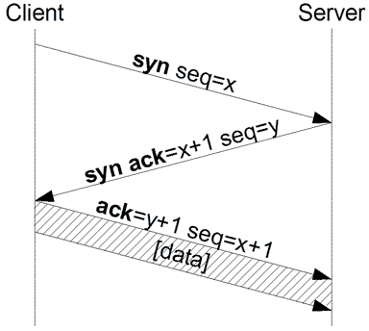
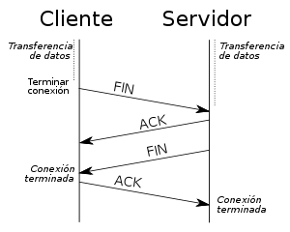
SOT - DEV
Concepto
CONFIDENCIAL - EDRANS INTERNAL ONLY

Slide 26
SOT - DEV
Concepto
Cuando navegamos por diferentes webs, hacemos uso del protocolo TCP, ya que HTTP y HTTPS utilizan TCP por debajo.
Si hacemos uso de HTTP, el puerto por defecto es TCP 80, en caso de hacer uso de HTTPS, el puerto por defecto es TCP 443
CONFIDENCIAL - EDRANS INTERNAL ONLY

Slide 27
Protocolo HTTP

Slide 28
SOT - DEV
Concepto
HTTP (Hypertext Transfer Protocol o Protocolo de Transferencia de HiperTexto) es, como su nombre lo dice, un protocolo (conjunto de reglas y especificaciones) que se utiliza a la hora de intercambiar datos a través de internet.
El protocolo se basa en un esquema de petición-respuesta.
Existen clientes que realizan solicitudes de transmisión de datos, y un servidor que atiende la peticiones.
HTTP establece varios tipos de peticiones, siendo las principales: POST, GET, PUT, y DELETE.
CONFIDENCIAL - EDRANS INTERNAL ONLY

Slide 29
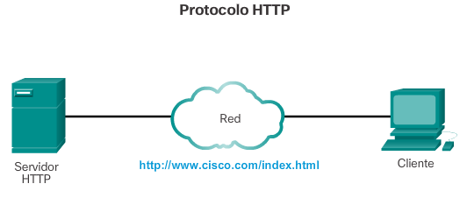
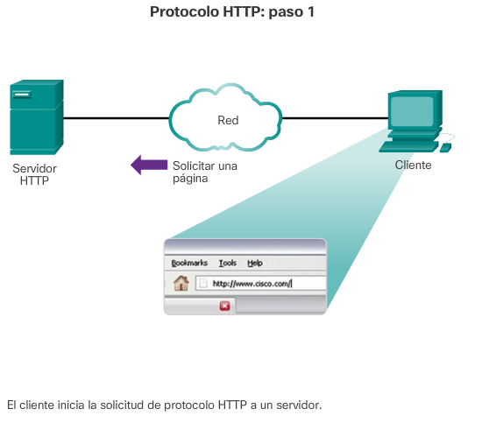
SOT - DEV
CONFIDENCIAL - EDRANS INTERNAL ONLY

Slide 30
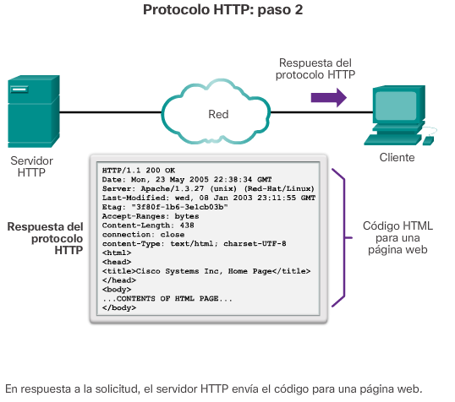
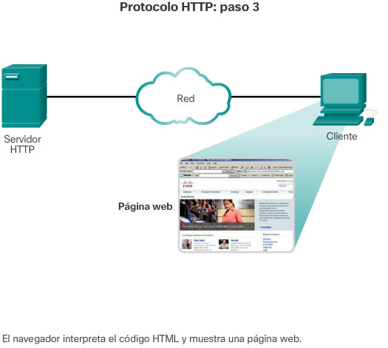
SOT - DEV
CONFIDENCIAL - EDRANS INTERNAL ONLY

Slide 31

SOT - DEV
HTTP: Códigos de estado
Cada mensaje de respuesta de HTTP tiene un código de estado numérico de tres cifras que indica el resultado de la petición
1xx (Informativo): La petición fue recibida, y continúa su procesamiento.
2xx (Éxito): La petición fue recibida con éxito, comprendida y procesada.
3xx (Redirección): Más acciones son requeridas para completar la petición.
4xx (Error del cliente): La petición tiene algún error, y no puede ser procesada.
5xx (Error del servidor): El servidor falló al intentar procesar una petición aparentemente válida.

Slide 32
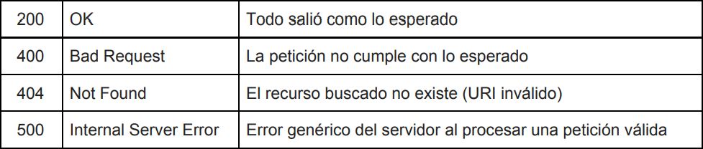
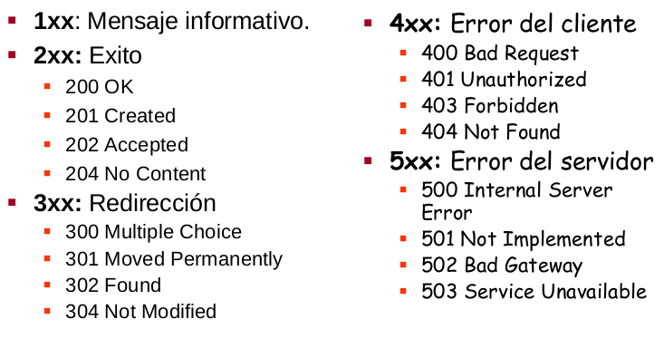
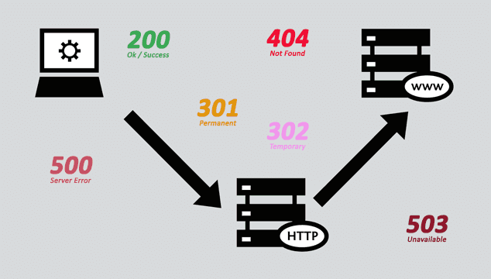
Códigos de Estado más comunes
SOT - DEV

Slide 33
Protocolo SSH

Slide 34
SOT - DEV
Concepto
Es un protocolo de administración remota que le permite a los usuarios controlar y modificar sus servidores remotos a través de Internet
Proporciona un mecanismo para autenticar un usuario remoto, transferir entradas desde el cliente al host y retransmitir la salida de vuelta al cliente.
La ventaja significativa ofrecida por el protocolo SSH sobre sus predecesores es el uso del cifrado para asegurar la transferencia segura de información entre el host y el cliente
Hay tres tecnologías de cifrado diferentes utilizadas por SSH

Slide 35
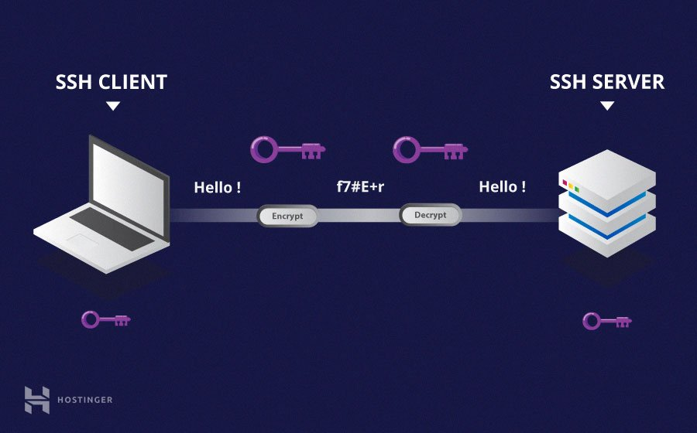
SOT - DEV
Cifrado Simétrico
Se utiliza una clave secreta tanto para el cifrado como para el descifrado de un mensaje, tanto por el cliente como por el host. Efectivamente, cualquiera que tenga la clave puede descifrar el mensaje que se transfiere.
El cifrado simétrico a menudo se llama clave compartida (shared key) o cifrado secreto compartido. Normalmente sólo hay una clave que se utiliza, o a veces un par de claves donde una clave se puede calcular fácilmente con la otra clave.

Slide 36
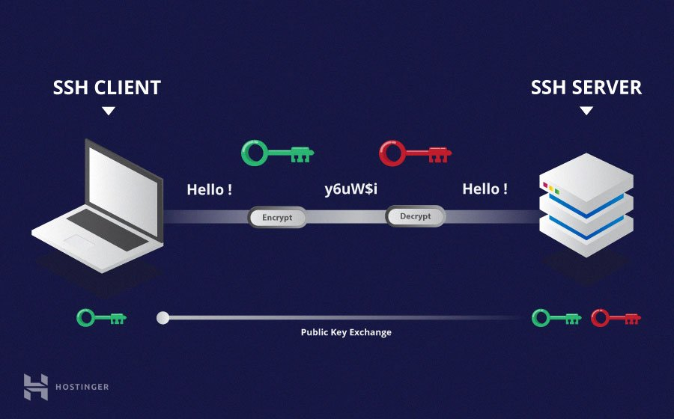
SOT - DEV
Cifrado Asimétrico
El cifrado asimétrico utiliza dos claves separadas para el cifrado y el descifrado. Estas dos claves se conocen como la clave pública (public key) y la clave privada (private key).
La clave pública se distribuye abiertamente y se comparte con todas las partes. Si bien está estrechamente vinculado con la clave privada en términos de funcionalidad, la clave privada no se puede calcular matemáticamente desde la clave pública
Un mensaje cifrado por la clave pública de una máquina, sólo puede ser descifrado por la misma clave privada de la máquina.

Slide 37
SOT - DEV
Cifrado Asimétrico
El cifrado asimétrico no se utiliza para cifrar toda la sesión SSH. En lugar de eso, sólo se utiliza durante el algoritmo de intercambio de claves de cifrado simétrico.
Antes de iniciar una conexión segura, ambas partes generan pares de claves públicas-privadas temporales y comparten sus respectivas claves privadas para producir la clave secreta compartida.
Una vez que se ha establecido una comunicación simétrica segura, el servidor utiliza la clave pública de los clientes para su autenticación. Si el cliente puede descifrar correctamente el mensaje, significa que contiene la clave privada necesaria para la conexión. Y entonces comienza la sesión SSH.
https://www.hostinger.es/tutoriales/que-es-ssh

Slide 38
Protocolo DNS

Slide 39
Concepto
Es una de las tecnologías fundamentales en el funcionamiento de Internet tal cual lo conocemos ahora. Gracias a este sistema, podemos acceder a la dirección IP del servidor al que queremos acceder por medio de Internet
Actúa como si fuera una guía telefónica o plataforma que se dedica a traducir los nombres de una web en una IP con la que ubicar el servidor web. Con esto se permite a los usuarios acceder de forma rápida y sencilla a los servicios alojados en servidores conectados a Internet
Es mas facil acordarse de www.google.com que 91.121.161.210
https://academy.bit2me.com/que-es-el-servidor-dns/
https://www.youtube.com/watch?v=dIGxJCqLJlY

Slide 40
Protocolo DHCP

Slide 41
Concepto
DHCP viene de ‘Dynamic Host Configuration Protocol’, es decir, protocolo de configuración dinámica de host. Se trata de un protocolo de red tipo cliente / servidor que se encarga de asignar direcciones IP de forma dinámica, así como otros parámetros relativos a la configuración de red a cada uno de los dispositivos conectados.
El servidor DHCP posee un grupo de direcciones IP, las cuales va asignando a medida que los clientes la van solicitando.
El servidor DHCP registran quienes tienen cada IP y administran cuánto tiempo van a tener la ip “prestada”

Slide 42
ECMAScript

Slide 43

SOT - DEV
Concepto
Javascript originalmente tenia muchos problemas, es por ello que se lo fue mejorando con el tiempo y agregando funcionalidades
Gracias a estas mejoras, hoy en dia JavaScript es un lenguaje muy completo
El cambio fuerte del lenguaje empezó con el lanzamiento de la norma ES6, conocida como EcmaScript 2015 y se fue extendiendo
Si bien se agregaron mejoras, en algunos casos hay que tener en cuenta la compatibilidad

Slide 44
SOT - DEV
ES6 – ECMAScript 2015
Agregado de Let y const
Scope variables a nivel bloques
Arrow functions
Spread operator
String interpolation
Classes definitions
Promises
And more...
http://es6-features.org/

Slide 45
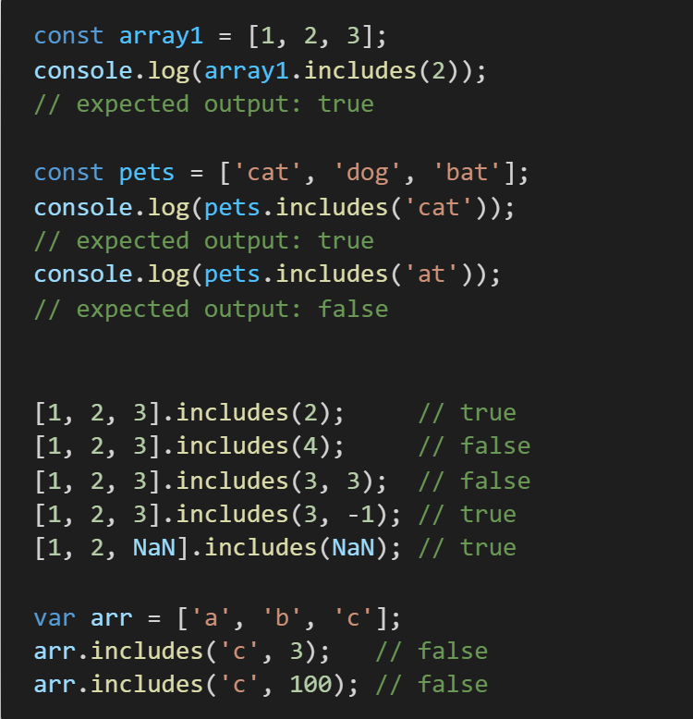
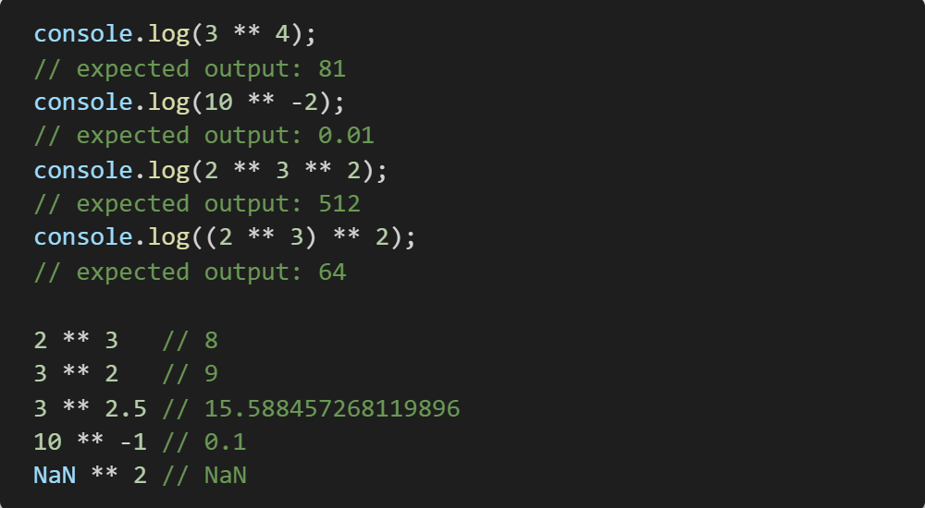
SOT - DEV
ES7 – ECMAScript 2016
Agregado del metodo includes en los arrays
Operador exponencial **

Slide 46
SOT - DEV
ES8 – ECMAScript 2017
ES9 – ECMAScript 2018
Dot.all
Object.entries
String Padding
Trailling commas
Async/Await
Object.values
Object.entries
String Padding
Trailling commas
Async/Await

Slide 47
TRANSPILADORES

Slide 48
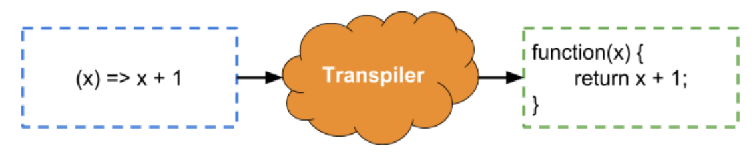
SOT - DEV
¿Qué es un transpilador?
Un transpilador es un tipo especial de compilador que traduce de un lenguaje fuente a otro fuente, también de un nivel de abstracción parecido.
Se diferencia de los compiladores tradicionales ya que estos últimos reciben como entrada archivos conteniendo código fuente y generan código máquina del más bajo nivel.
La transpilación, que es la acción que realiza el transpilador, es un caso particular de la compilación.

Slide 49
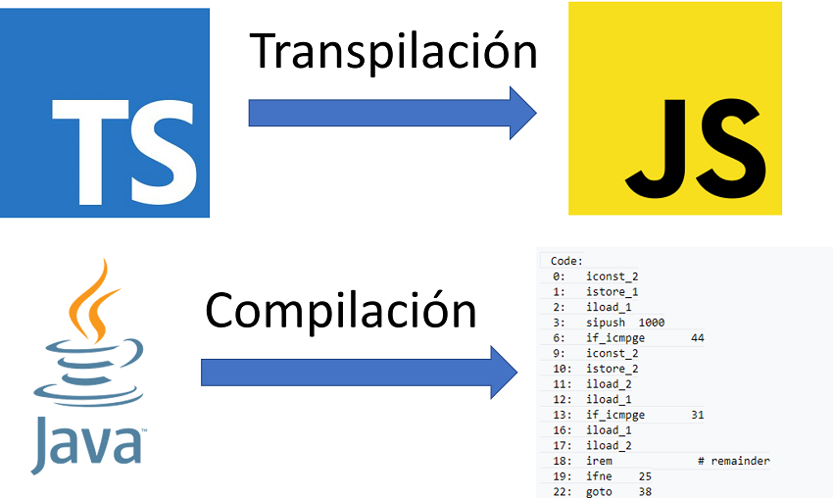
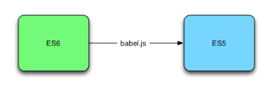
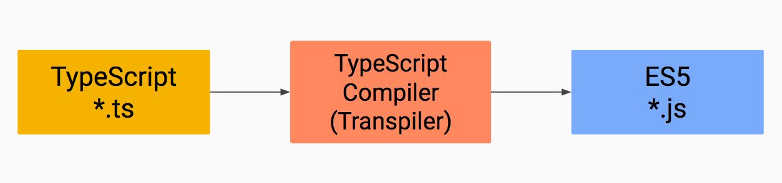
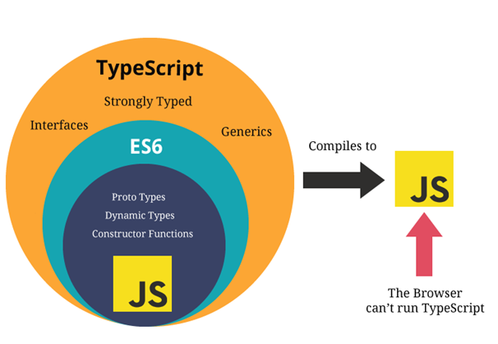
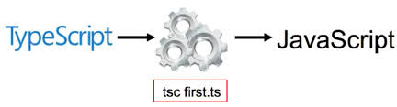
Ejemplos
SOT - DEV

Slide 50
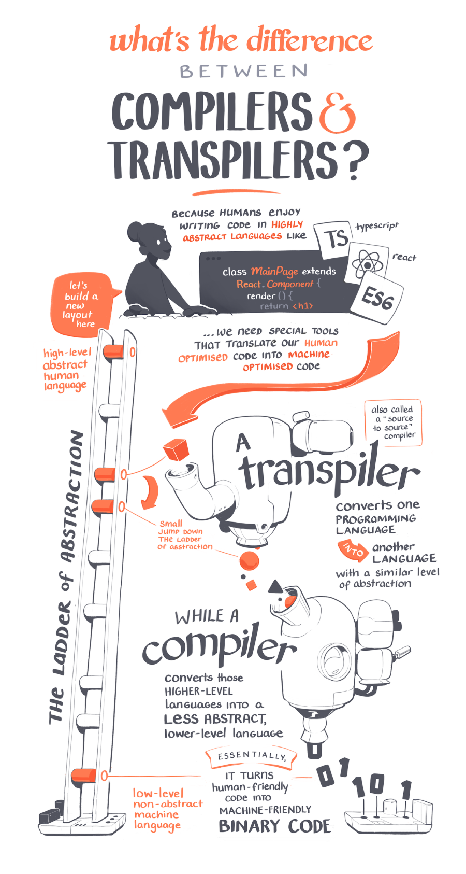
Diferencias entre transpiladores y compiladores
SOT - DEV
Los transpiladores y los compiladores traducen código desde un origen hacia un destino.
La diferencia radica en la relación entre los lenguajes origen y destino de la traducción.
El transpilador traduce código entre dos lenguajes que están al mismo nivel de abstracción, mientras que el compilador lo hace entre lenguajes de diferente nivel de abstracción

Slide 51
BABEL

Slide 52
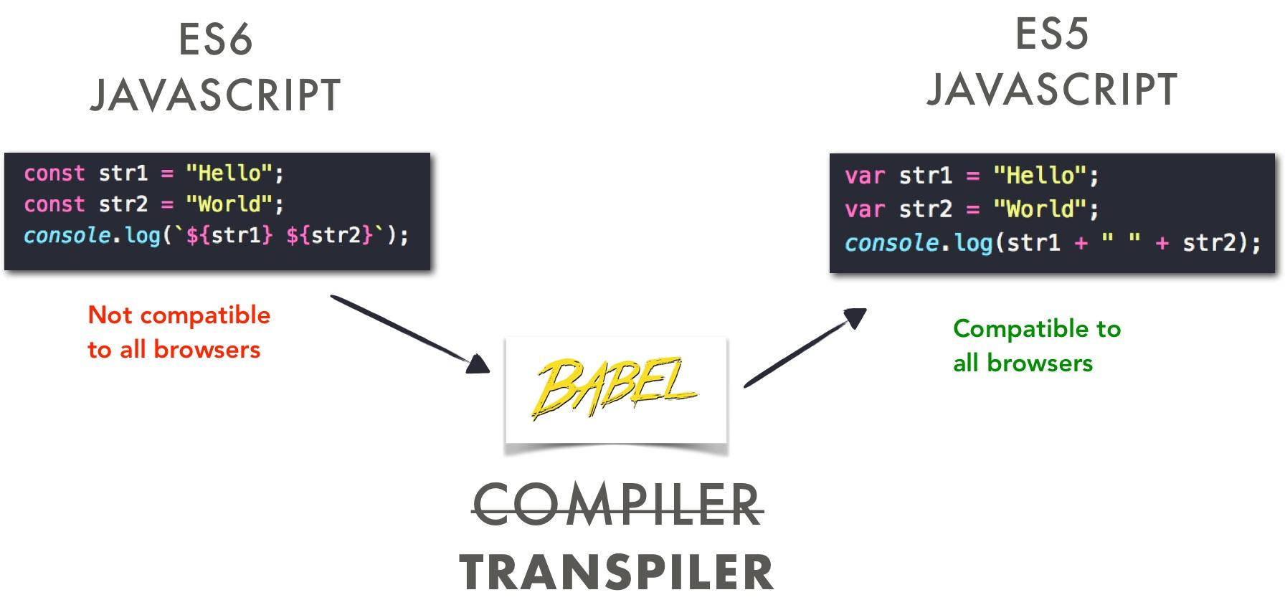
SOT - DEV
Babel

Slide 53

SOT - DEV
¿Qué es Babel?
Babel es un transpilador que nos permite transformar nuestro código JS de última generación (o con funcionalidades extras) a JS que cualquier navegador o versión de Node.js entienda.
Babel funciona mediante plugins con los cuales le indicamos cuál es la transformación que vamos a efectuar.
Con el plugin babel-plugin-transform-es2015-arrow-functions podemos decirle que transforme las arrow functions de ECMAScript 2015 a funciones normales

Slide 54

SOT - DEV
Babel.js y Node.js
Existen varias formas de utilizar Babel. Vamos a trabajar con la versión en línea de comandos (CLI) que realiza una compilación directa. Para ello:
Creamos un proyecto de Node.js con npm init -y
Instalamos el cliente de Babel.js y el plugin
npm install babel-cli
npm install babel-preset-env
De los dos módulos instalados, el primero es el propio cliente de Babel y el segundo es el plugin de configuración para que soporte todos los JavaScript de la nueva generación.

Slide 55
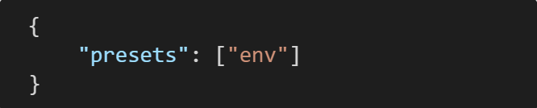
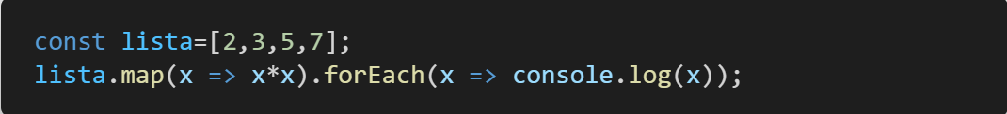
SOT - DEV
Babel.js y Node.js
El último paso que nos queda es crear el fichero de configuración de Babel “.babelrc” y decirle con que plugin vamos a trabajar
Luego vamos a crear un archivo origen.js con el siguiente código:

Slide 56
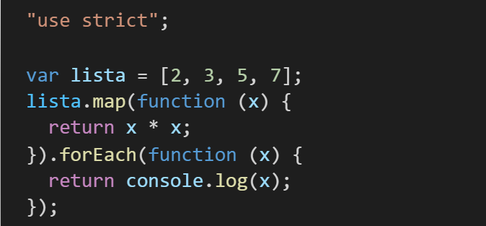
Transpilando de ES6 a JS5
SOT - DEV
El código escrito en origen.js pertenece a ES6 ya que usa const y las nuevas arrow functions y queremos que Babel lo convierta a JS5.
Para ello utilizamos la línea de comandos:
node_modules/.bin/babel .\origen.js -o .\destino.js -w
La opción -w nos permite transpilar automáticamente ante los cambios en origen.js
Así obtenemos el archivo destino.js que Babel.js nos genera.

Slide 57
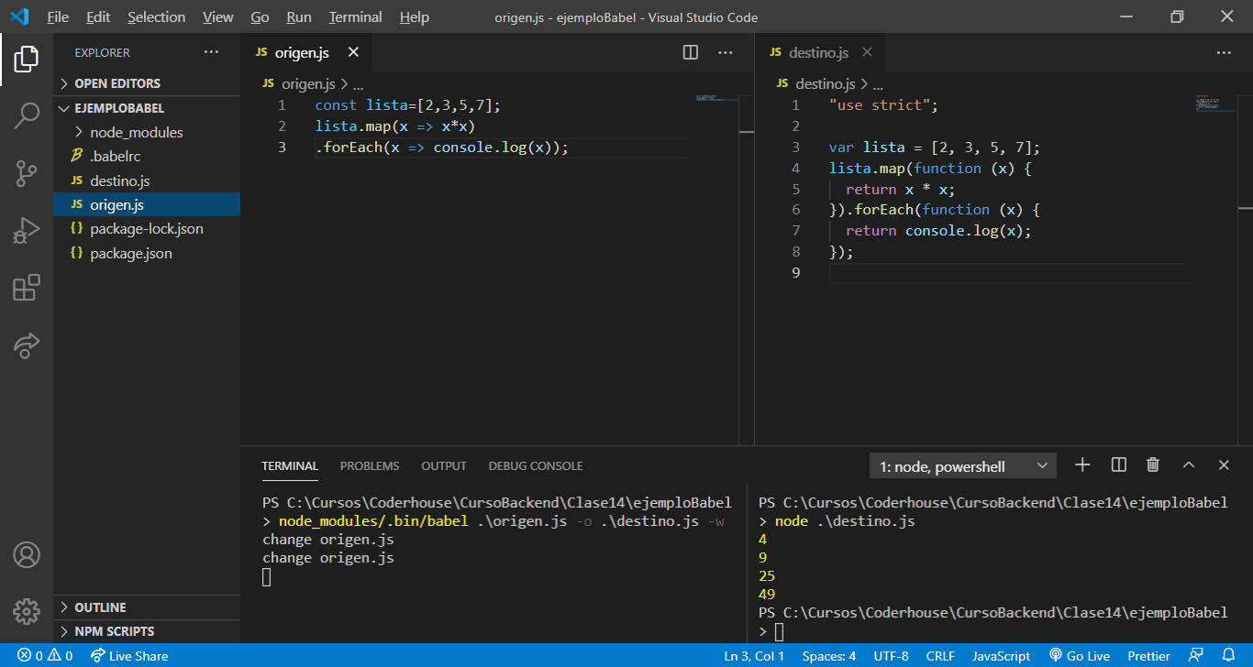
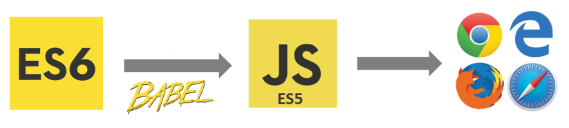
Proyecto completo
SOT - DEV

Slide 58
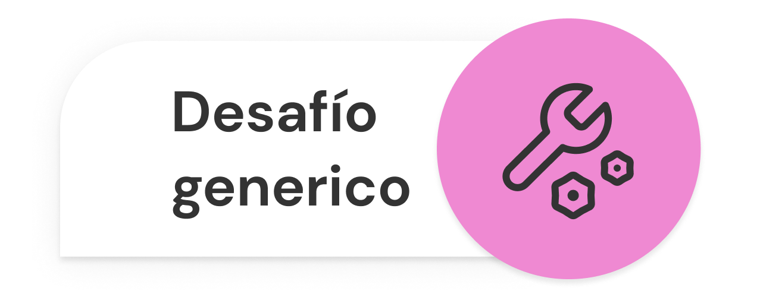

SOT - DEV
Realizar un programa que genere un color aleatorio en formato RGB (canal rojo, verde y azul entre 0 y 255) y lo muestre por consola. Este estará implementado en un archivo llamado color.js
La funcionalidad deberá utilizar sintasis ES6 (import/export, const, let, arrow function y template string).
Convertir este código ES6 a JS5 con Babel online. Realizar esta conversión en forma automática dentro de un proyecto node.js que utilice Babel CLI

Slide 59
TYPESCRIPT

Slide 60

SOT - DEV
TypeScript es un superset de Javascript. Es decir, un lenguaje que está construído encima del propio Javascript
Agrega nuevas características al lenguaje Javascript como tipado estático y objetos basados en clases, ofreciendo nuevas herramientas para los programadores.
TypeScript se puede usar en sustitución de Javascript, aunque para ello es necesario el paso adicional de la transpilación del código: una operación por la cual el código TypeScript es compilado/traducido a código Javascript estándar.

Slide 61

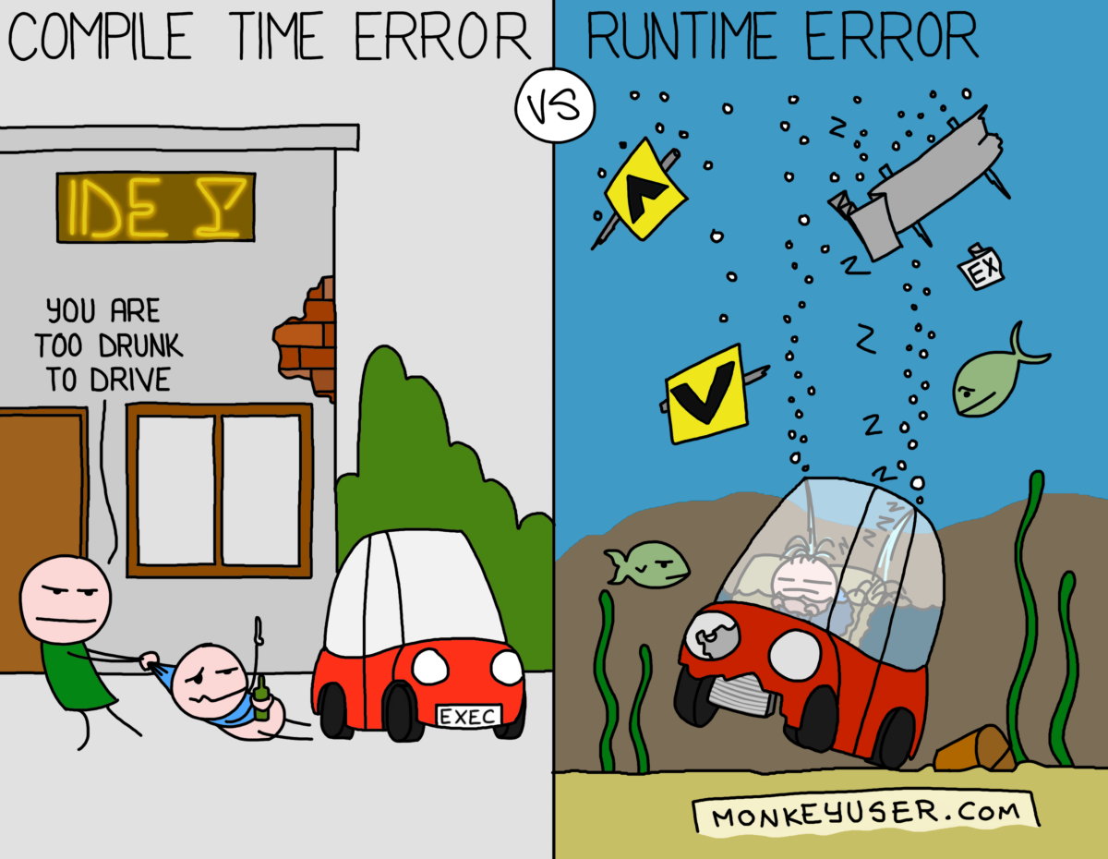
SOT - DEV

Slide 62

SOT - DEV
TypeScript puede ayudar a la hora de crear y gestionar proyectos JavaScript a gran escala. Puede verse como JavaScript con funciones adicionales como escritura estática fuerte, compilación y programación orientada a objetos.
TypeScript es técnicamente un superconjunto de JavaScript, lo que significa que todo el código JavaScript es código TypeScript válido.

Slide 63
Tipado estático
SOT - DEV
Tipado: es una propiedad de las variables que indica qué valores se pueden guardar en ellas y qué operaciones se pueden ejecutar.
A diferencia de Javascript, que es Dynamic Type, Typescript es exactamente lo opuesto, es Static Type
El tipo de las variables se va a chequear en tiempo de compilación (antes de que se ejecute tu código)
El tipado en Typescript es opcional.

Slide 64
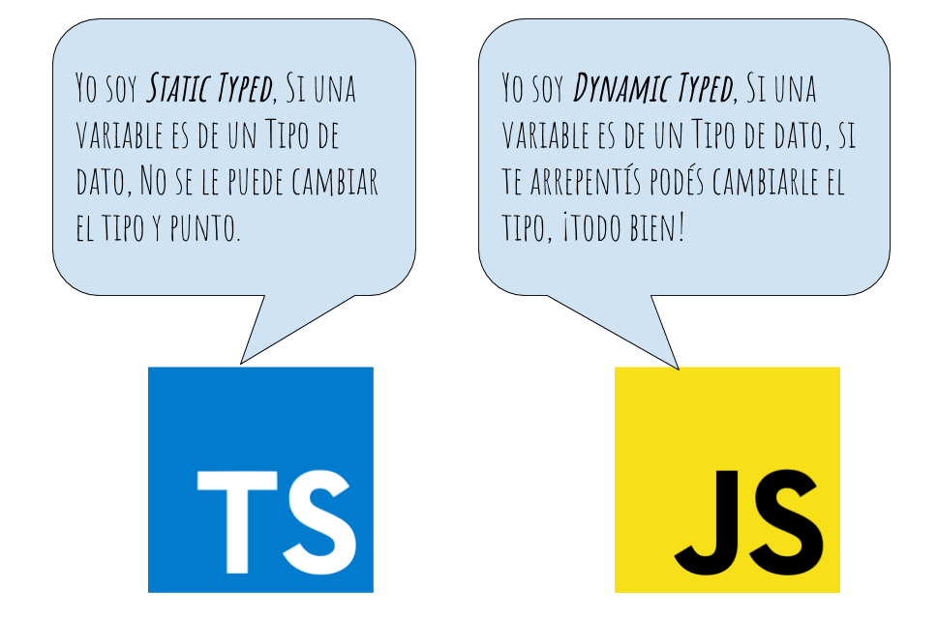
SOT - DEV
Tipado estático
Fuente: https://gustavodohara.com/

Slide 65
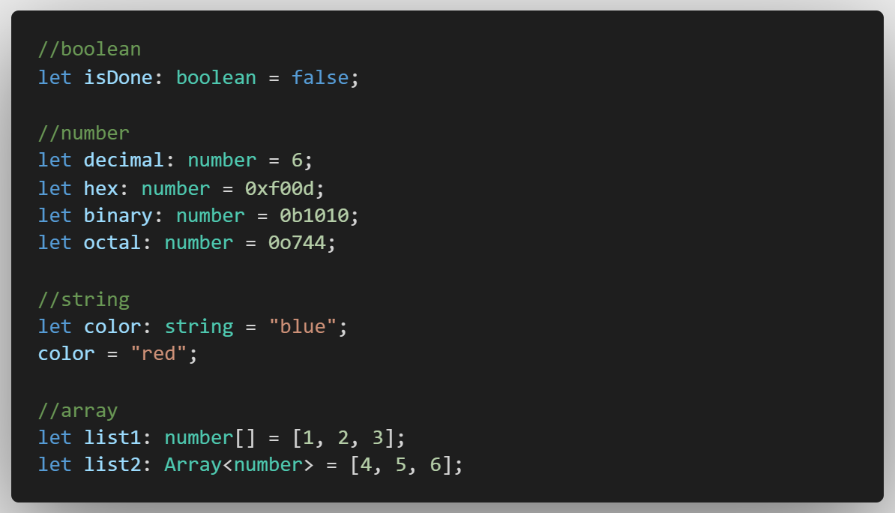
SOT - DEV
Ejemplo Tipado estático
La característica más importante de TypeScript es la de agregar tipado estático a las variables.
Esto ofrece diversas ventajas en tiempo de desarrollo: el compilador detecta cualquier problema que pueda tener su código, antes de ejecutarse.

Slide 66
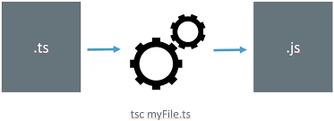
SOT - DEV
¿Qué es TSC?
Los archivos de TypeScript se compilan en JavaScript mediante TSC: el compilador de TypeScript
TSC se puede instalar como paquete TypeScript a través de npm
Para transpilar los archivos Typescript a Javascript lo hacemos a través de un proyecto en Node.js configurado como se muestra a continuación

Slide 67

SOT - DEV
Typescript y Node.js
Creamos un proyecto de Node.js con npm init -y
Instalamos el TSC mediante npm: npm i typescript
Creamos un archivo index.ts con contenido en Typescript
Transpilamos con el comando: node_modules/.bin/tsc .\index.ts -w
Verificamos que en nuestra carpeta de proyecto se encuentre index.js

Slide 68
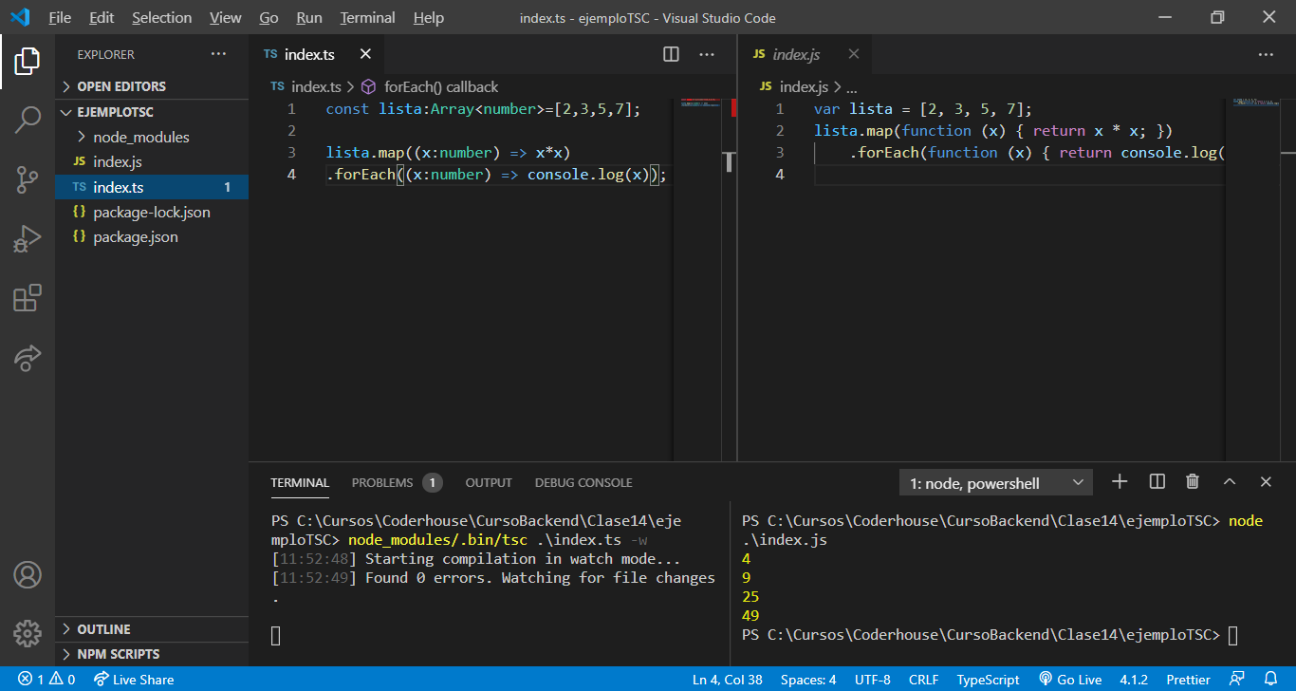
SOT - DEV

Slide 69
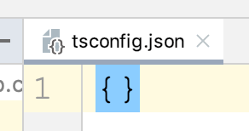
SOT - DEV
Configurar TypeScript
TypeScript utiliza un archivo llamado tsconfig.json para configurar las opciones del compilador para un proyecto
Para crear el archivo tsconfig.json ejecutamos el siguiente comando: tsc --init
Este comando generará un archivo tsconfig.json bien redactado.

Slide 70
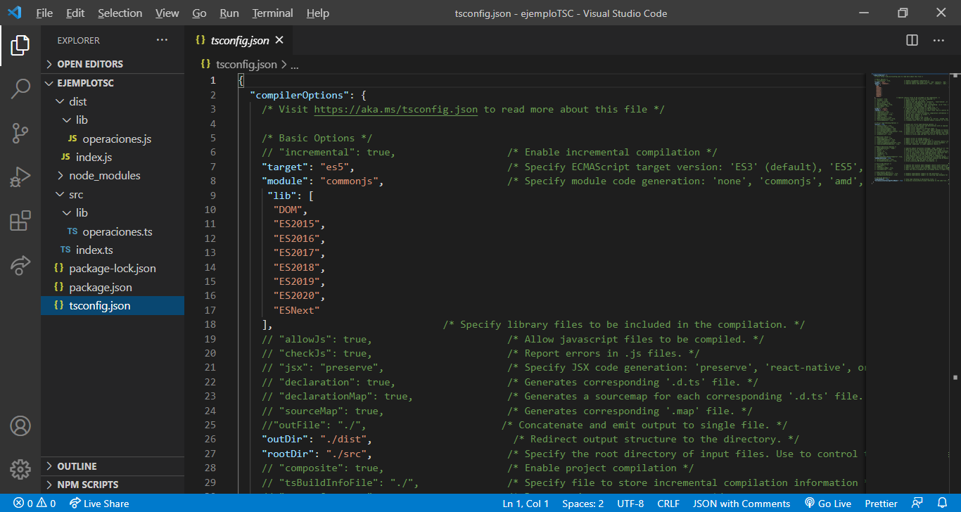
Ejemplo tsconfig.json
SOT - DEV

Slide 71
Configuración de tsconfig.json
SOT - DEV
Algunas de las claves más importantes de tsconfig.json
module: Especifica el método de generación de código del módulo.
target: Especifica el nivel de lenguaje de salida.
rootDir: Especifica el directorio raíz de los archivos de entrada. Se usa sólo para controlar la estructura del directorio de salida con outDir.
outDir: Esta es la ubicación para los archivos .js tras la transpilación.
En la documentación oficial de TypeScript tenemos más configuraciones: https://www.typescriptlang.org/docs/handbook/compiler-options.html

Slide 72
SOT - DEV
Realizar un proyecto TypeScript node.js que genere un color aleatorio en formato RGB (canal rojo, verde y azul entre 0 y 255) y lo muestre por consola.
La funcionalidad debe estar implementada dentro de una clase en un archivo color.ts y deberá utilizar sintasis Typescript tipada.
El proyecto deberá convertir este código TS a JS5 en forma automática con TSC CLI

